Slide 1
SITUACION DE LA PESQUERIA
EN LA REGION PIURA

Slide 2
SITUACION DE LA PESQUERIA
REGION PIURA .
La situación de la Pesqueria en nuestra región Piura , siendo esta la región mas rica en especies y procesos de CHD (Consumo Humano Directo , hoy por la perdida de sus competencias , otorgadas por las leyes de bases de la regionalización y dado el regreso del centralismo , permitido por los gobiernos regionales ; que al no contar con profesionales idóneos , su inexperiencia y podemos asumir que su permisibilidad y complicidad con el Gobierno Central convierten a la región Piura en una Gestión que a perdido su brújula que esta creando muchos conflictos en cada una de las pesquerías ,y por ende perdida , capacidad de generar miles de puestos de trabajo y las divisas tan necesarias para nuestra región y el País .

Slide 3
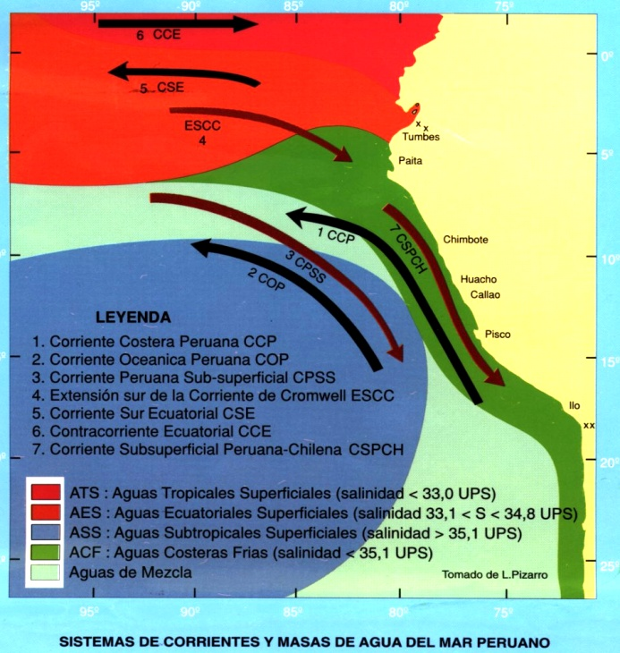
EXPOSICION MOTIVOS :
AMBIENTE MARINO
El litoral de la Región Piura está expuesto a dos clima marinos : Caliente (C. Niño)
Frio (C. Humboldt)
Esta situación afecta la distribución y abundancia de los recursos hidrobiológicos
A. TROPICALES
SUPERFICIALES
A. TROPICALES
SUPERFICIALES
A. SUBTROPICALES
SUPERFICIALES
Consecuentemente, el manejo pesquero debe adaptarse a estas condiciones naturales.
A. SUBTROPICALES
SUPERFICIALES
AGUA DE MEZCLA
AGUA DE MEZCLA
AGUAS SUBANTARTICAS
AGUAS SUBANTARTICAS
Situación El Niño
Situación La Niña

Slide 4
Características oceanográficas entre los 04 – 08° S
Esta zona se caracteriza por la presencia de las Aguas Tropicales Superficiales (ATS) y las Aguas Ecuatoriales Superficiales (AES), cuya acción se manifiesta claramente en la estación de verano, y hasta los 06º S; mientras que las Aguas Costeras Frias (ACF) y las Aguas Subtropicales Superficiales (ASS) tienen mayor incidencia en la estación de invierno, debido a una mayor intensidad de los vientos alisios del sudeste.
No existe ni flota ni plantas industriales dedicadas al CHI, producto de la ausencia de anchoveta han migrado a Chimbote o al sur del Pais.

Slide 5
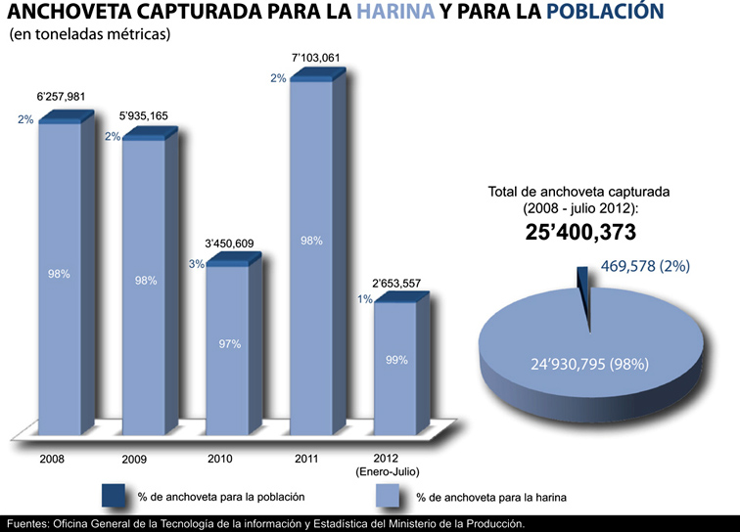
Destino de la anchoveta capturada
HARINA DE PESCADO 98% - CONSUMO HUMANO 2%

Slide 6
AVANCES DE LA IMPLEMENTACIÓN DE
(E/P que se van a dedicar a la extracción de anchoveta para consumo humano directo
PRODUCE aprobó 73 E/P, la cuales se encuentran registradas de la siguiente manera:
LISTADO | N° E/P | CONDICIONES | OPERACIÓN
1 | 7 | Operativas 100% | Pueden extraer las 2/3 partes de su capacidad de bodega
2 | 12 | Estabilidad (bajo riesgo) | Pueden extraer el 50% de capacidad de su bodega
3 | 2 | Estabilidad (medio riesgo) | Pueden extraer el 30% de su capacidad de bodega
4 | 47 | Han incrementado su capacidad de bodega | No pueden operar hasta que se adecuen a su capacidad de bodega autorizada, se aplicado el proceso sancionador y medida cautelar
5 | 5 | Estabilidad (alto riesgo) | No pueden operar hasta que levanten las observaciones ante la Dirección General de Capitanías y Guardacostas
TOTAL | 73

Slide 7
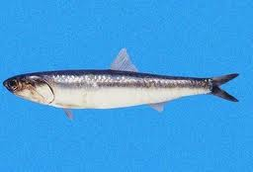
ESTABLECER UNA CUOTA SOCIAL PARA LA REGION PIURA
1.5 % de la Biomasa
0.5 % de la Cuota de Captura
N° E/P TOTAL PARA CUBRIR LA DEMANDA = 40
40 E/P x 15 TM = 600 TM x 200 días = 120,000 TM x 0.6= 72,000 TM (equivale 0.1 % de CUOTA INDUSTRIAL ).

Slide 8
SITUACION ACTUAL 2015
Las pocas E/P que lograron sus permisos de Menor escala ( 40 aprox.) no pueden extraer sus recursos (Anchoveta) por lo que normas antojadizas como el D.S 001-2015 no permiten que estas naves puedan extraer anchoveta dentro de las 3 millas que es el lugar tradicional de este recurso que como se a explicado se COSTEA dentro de las 3 millas buscando su agua fría .
Empresas conserveras como CONSERVERA LAS AMERICAS , HAYDUK , PTC, SEAFROST , no pueden producir anchoveta , esto a privado de trabajo a mas de 10,000 personas así mismo de ingreso de divisas y seguridad alimentaria .Lo mismo sucede en la provincia de Sechura que procesaba anchoveta para CHD.
-

Slide 9
Sin embargo , esta situación real y comprobada en nuestra región no merece el trato ni gestión alguna ,por parte de la DIREPRO quienes han cedido al CENTRALISMO y al parecer no les interesa la situación de QUIEBRA de las empresas Conserveras y ARMADORES que contribuían con el erario nacional y con la seguridad alimentaria así mismo a generar mas de Diez mil puestos en las diferentes empresas conserveras de salazón y congelados de anchoveta

Slide 10
EMPRESAS CONSERVERAS PARALIZADAS POR NO TENER MATERIA PRIMA ANCHOVETA
CONSERVAS LAS AMERICAS : Línea de Anchoveta parada .
PTC. Conservera ubicada Estación Naval. : Paralizada
HAYDUCK : Su línea de Conservas de Anchoveta Paralizada
SEAFROST : Solo trabaja ATUN procedente de E/P Ecuador.
ARCOPA : Su línea de SURIMI : Trabaja con Samaza .
Todas las Plantas Conserveras de Sechura , están en las mismas
condiciones .
De aprox. 124 E/P antes Artesanales hoy solo ostentan el permiso
de pesca MENOR ESCALA aprox. 40 , todas las demás han colapsado

